Slide 1
回溯、递归、递推
一、回溯
回溯法是一种试探搜索解的过程，采用的“能进则进，不能进则换，换不成则退”思想，通常是找出求解问题的一个线索，沿着这一线索向前试探，若成功，则得到一个解，不成功，就往回退，换另一路径再向前试探。
用来解决的问题：一般是需要找出问题的解集，或者是找出满足某个条件的最优解。

Slide 2
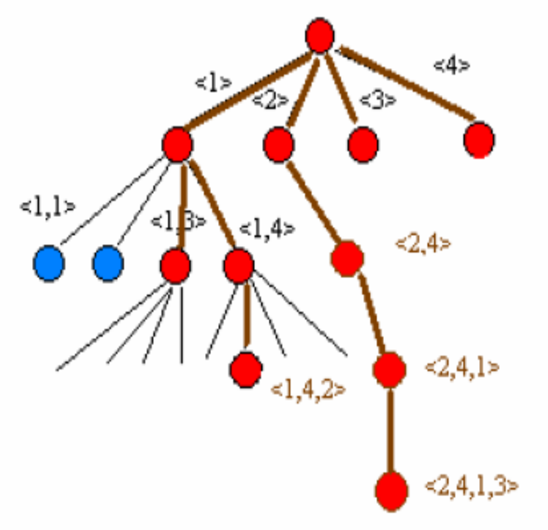
1、四皇后问题求解过程：

Slide 3
回溯的一般求解描述：
可用回溯法求解的问题p，通常能表达为：对于已知的由n元组(x₁,x₂,……,x_{n})组成的一个状态空间E={(x₁,x₂,……,x_{n})},给定关于n元组中的一个分量的一个约束集D，求E中满足D的全部约束条件的所有n元组。

Slide 4
回溯的一般求解描述：
对于许多问题，所给定的约束集D具有完备性，即i元组满足D中仅涉及x₁,x₂,…,x_{i}的所有约束，意味着j(j<i)元组(x₁,x₂,…,x_{j})一定也满足D中仅涉及x₁,x₂,…,x_{j}的所有约束。换句话说,只要存在0<=j<=n-1,使得(x₁,x₂,…,x_{j})违反D中仅涉及x₁,x₂,…,x_{j}的约束之一，则以(x₁,x₂,…,x_{j})为前缀的任何n元组(x₁,x₂,……,x_{n})也一定违反D中仅涉及x₁,x₂,…,x_{j}的一个约束。因此，对于约束集D具有完备性的问题,一旦检测到某个j元组(x₁,x₂,…,x_{j})违反D中仅涉及x₁,x₂,…,x_{j}的一个约束，就可以确定，以(x₁,x₂,…,x_{j})为前缀的任何n元组(x₁,x₂,……,x_{n})都不会是问题的解。

Slide 5
回溯法的基本框架
n=N;i=1;x[i]=<初值>；//初始化或取第一个可能的值
while(1) { // 重复各种可能
fg=1; //满足约束条件标志
for(k=i-1;k>=1;k--）
if(<不满足约束条件>）fg=0; //检测约束
if(fg&&<满足全部约束> )
printf(x); //输出一个解
if(fg&&i<n) //扩充新元素
{i++;x[i]=<取新值>;continue;}
while(x[i]==<回溯点>&&i>1) i--; //回溯
if(i==1&&a[i]==n) break; //试探结束
else x[i]=x[i]+1; //试探下一条路径
}

Slide 6
回溯法应考虑的几个重要因素
（1）定义状态空间:
描述问题求解过程中每一步的状态
（2）约束条件：
每步需满足的约束条件
（3）边界条件：
停止继续搜索的条件
（3）搜索范围：
循环变量的初值和终值
（4）回溯点：
回溯的条件及回溯后数据恢复

Slide 7
#define N 4
void main()
{int x[N+1],fg,k,i,s,n,j;
n=N;i=1;x[i]=1;s=0;
while(1) {
fg=1;
for(k=i-1;k>=1;k--)
if(x[i]==x[k]||abs(x[i]-x[k])==i-k) fg=0; //检测约束条件
if(fg==1 && i==n) { //找到一组解
s++;
for(j=1;j<=n;j++) printf("%2d",x[j]);
printf("\n");
}
if(i<n && fg==1)
{i++;x[i]=1;continue;} //生成下一结点试探
while(x[i]==n && i>1) i--; //向前回溯
if(i==1&&x[i]==n) break; //结束，退出循环
else x[i]=x[i]+1; //换另一路径试探
}
printf(“%d\n”,s); //输出方案总数
}
对比枚举法测试效率

Slide 8
2、找出从自然数1，2，…，n中任取r 个数的所有组合。
例如：n=5,r=3的所有组合为：
1,2,3 (2)1,2,4 (3)1,2,5 (4)1,3,4 (5)1,3,5
(6) 1,4,5 (7)2,3,4 (8)2,3,5 (9)2,4,5 (10)3,4,5
分析：
问题的状态空间E={(x₁,x₂,x₃)} x_{i}属于{1,2,3,4,5}
约束条件： x₁<x₂<x₃
约束集具有完备性
即候选组合从只有一个数字1开始，因该候选解满足除问题规模之外的全部条件，扩大规模并使其满足约束条件，候选解为1,2，继续这一过程…。

Slide 9
#include <stdio.h>
void main()
{ int x[10],fg,k,i,s,n,j,r=3;
n=5;i=1;x[i]=1;s=0;
while(1) {
fg=1;
for(k=i-1;k>=1;k--)
if(x[k]>=x[i]) fg=0;
if(fg==1 && i==r) {
s++;
for(j=1;j<=r;j++)
printf("%2d",x[j]);
printf("\n");
}
if(fg==1 && i<n) {i++;x[i]=1;continue;}
while(x[i]==n && i>1) i--;
if( i==1&& x[i]==n ) break;
else x[i]=x[i]+1;
}
printf("%d\n",s);
}

Slide 10
3、填数
方格填数游戏大家都做过，就是在给定的等式中有一些未知数用方格代替，让你将方格中的数字填上，使等式成立。现有如下分式：
BC EF HI
—— + —— = ——
A D G
等式中共有9个方格，现将1，2，3，4，5，6，7，8，9这9个数字填入方格中（数字不能重复）,使等式成立，但在这9个方格中有一个方格是受限的，限定其中可以填入的数字范围，按照这样的要求，请你计算一下能够使等式成立的方案数共有多少种，并输出每种方案。

Slide 11
例如：给定参数：B 6 6，表示B只能取自范围在[6,6]之间的数字，可得到的成立等式共有2个方案，分别是：
B 6 6
(1) 65/3+48/9=27/1
(2) 67/3+15/9=48/2
注意:等式左边两个分数交换次序可以算两个方案
提示:你编程时可不要太暴力，你可以计算一下时间，没有人能忍受超过2秒的运行时间，所以你的程序最好在2秒中之内完成计算。

Slide 12
Sample Input
B 6 7
Sample Output
B 6 7
(1) 65/3+48/9=27/1
(2) 67/3+15/9=48/2
(3) 74/3+95/6=81/2
(4) 73/6+21/9=58/4
(5) 75/6+81/9=43/2
(6) 76/8+54/9=31/2
(7) 72/9+18/3=56/4

Slide 13
方法一：枚举
（1）效率问题----需过滤掉没必要的循环，条件9个方格中的数字互不相同。
（2）受限方格的确定
设数组int x[9];分别对应A,B,…I 9个方格的循环控制变量，读入字母转换成数字下标p=ch-’A’
条件写成：x[p]>上限 || x[p]<下限
（3）等式相等判断
将除法转换成乘法

Slide 14
方法二：回溯
设数组int a[10];分别对应A,B,…I 9个方格，为了作相等判断，将除法转换成乘法
BC EF HI
即： —— + —— = ——
A D G
对应位置 a[1]—A, a[2]—B, a[3]—C, a[4]—D
a[5]—E, a[6]—F, a[7]—G, a[8]—H, a[9]—I
则: x=a[2]*10+a[3];
y=a[5]*10+a[6];
z=a[7]*10+a[8];
等式判断条件:
x*a[4]*a[7]+y*a[1]*a[7]==z*a[1]*a[4]

Slide 15
#include <stdio.h>
void main( )
{ int fg,i,k,s,a[10],p,k1,k2;
char ch;
long x,y,z;
scanf("%c%d%d",&ch,&k1,&k2);
p=ch-'A'+1;
i=1;a[1]=1;s=0;
while(1) {
fg=1;
for(k=i-1;k>=1;k--)
if(a[i]==a[k]) fg=0; //数字重复 过滤掉
if((i==p)&&(a[p]<k1||a[p]>k2)) fg=0;
//受限格过滤掉范围以外的选择
if(i==9&&fg==1) {
x=a[2]*10+a[3];y=a[5]*10+a[6];z=a[8]*10+a[9];
if(a[4]*a[7]*x+a[1]*a[7]*y==a[1]*a[4]*z) {
s++;
printf("(%d) %d/%ld+%d/%ld=%d/%d\n",s,x,a[1],y,a[4],z,a[7]);
}
}
if(i<9&&fg==1) {i++;a[i]=1;continue;} //不到9个数，继续
while(a[i]==9&&i>1) i--; //往前回溯
if(i==1&&a[i]==9) break; //所有数均试过，结束
else a[i]++; //试探a[i]下一个数字
}
}

Slide 16
问题扩展：
（1）若不存在受限方格，找出所有成立等式。
----不作超范围判断
（2）若等号左边两个分数交换位置只算一种方案
----约定:
前面分数的分母小于前面分数的分母

Slide 17
4、串的划分问题（2010年决赛题）
已知若干字母构成的串(不含标点等特殊符号)以及该串对应的分值，把它们存在一个文件BaseString.txt中。比如,该文件内容可能如下：
a 9
aa 21
aab 33
bc 22
bbc 30
cd 10
cdd 25

Slide 18
题目的任务是，编写一个程序，从键盘读入一个串，比如"aaabc"，要求把它分隔为若干部分，其中每个部分不许都与文件中的某个串匹配（文件中的每个串允许匹配多次）。
要求程序输出每种可能的分隔方式。并把该分隔方式中每个匹配串对应的分值相加，作为该分隔方式的分值一同输出。比如，对"aaabc"，程序应该输出：
a a a bc 49
a aa bc 52
aa a bc 52
不需要考虑分隔方式的输出顺序，只要保证每种方式占一行，用空格分隔即可。
如果输入的串无论如何分隔都不能满足匹配要求，则不进行任何输出。

Slide 19
方法一 ----回溯
按题意，对给定字符串从头开始，逐个取字符构成子串，检测该子串是否是已知串，若是则保留，否则继续扩充该子串，一直向后探测，直到最后再回溯增加字符构成新的子串，重复以上过程。
方法二 ----递归

Slide 20
数据结构：
已知串及分值
struct {
char str[100];
int wt;
}tb[100];
按题意从文件中读入数据，为调试程序方便，直接赋值。
void inittbl()
{ strcpy(tb[0].str,"a");tb[0].wt=9;
strcpy(tb[1].str,"aa");tb[1].wt=21;
strcpy(tb[2].str,"aab");tb[2].wt=33;
strcpy(tb[3].str,"bc");tb[3].wt=22;
strcpy(tb[4].str,"bbc");tb[4].wt=30;
strcpy(tb[5].str,"cd");tb[5].wt=10;
strcpy(tb[6].str,"acdd");tb[6].wt=25;
}

Slide 21
检测函数
检测字符串在已知串中是否存在，存在返回1，否则返回0，并返回该串的分值。
int chkstr(char *str,int *w)
{ int i;
for(i=0;i<N;i++) { //N为已知串的个数
if(strcmp(str,tb[i].str)==0) {
*w=tb[i].wt;
return(1);
}
}
return(0);
}

Slide 22
#include<stdio.h>
#include<string.h>
#define N 7
void main()
{
int s=0,fg,weight,sum,i,j,len,k,sublen;
char str[]={“aaabc"},substr[100];
char rsltstr[100][100];
int rsltwt[100];
int lev;
inittbl();

Slide 23
sum=0;lev=0;
i=0;j=0;substr[j++]=str[i];substr[j]='\0';
len=strlen(str);
while(1) {
fg=1;
//检测取出子串若不是已知串，则fg置0
if(chkstr(substr,&weight)==0) fg=0;
//子串是已知串，则保存
if(fg==1&&chkstr(substr,&weight)==1) {
rsltwt[lev]=weight;
strcpy(rsltstr[lev++],substr);
j=0;
}

Slide 24
//若所有都检测过，则输出一组解
if(i==len-1&&j==0) {
sum=0;
for(k=0;k<lev;k++) {
printf("%s ",rsltstr[k]);
sum+=rsltwt[k];
}
printf("%d\n",sum);
}
//若给定串未取完，则取下一字符继续检测
if(i<len-1) {
i++;
substr[j++]=str[i];
substr[j]='\0';
continue;
}

Slide 25
//回溯
sublen=strlen(substr);
if(sublen==len) break; //子串等于给定串结束
lev--; //回退1层
//得到一组解后回退2层
if(i==len-1&&j==0) lev--;
i=i-sublen+1; //恢复给定串位置指针
strcpy(substr,rsltstr[lev]); //恢复取得的串
j=strlen(substr);
substr[j++]=str[i];
substr[j]='\0';
}
}

Slide 26
二、递归
递归的基本思想是把一个问题化为具有同样形式但规模较小的问题，并在问题的规模缩小到一定程度时，采用适当方法可以解决。
递归函数主要包括两部分
1)递归函数的自身调用，主要考虑参数的设置、传递和返回。
2)递归结束条件，为了使递归能够正确结束，在递归函数内必须有终止递归调用的手段，一般是通过条件判断实现。

Slide 27
1、求两个正整数最大公约数
#include<stdio.h>
int gcd(int a,int b)
{
if(b==0) return(a);
return(gcd(b,a%b));
}
void main()
{
int m,n;
scanf("%d%d",&m,&n);
printf("%d\n",gcd(m,n));
}

Slide 28
2、串的划分问题（2010年决赛题）
基本思想是取字符串的前几个（从1逐个增加）字串，若满足条件，对剩余的字串继续拆分。
设计字符串拆分函数 ：
int split(char *str,int sum)
功能是拆分字符串str，分值的初值为sum
从1到字符串长度，分别取不同长度的子串进行试探，看是否是给定的已知串，若是则保存结果,并继续对剩余的串进行拆分，若不是则回溯，即后退再取下一个长度的子串。

Slide 29
int split(char *str,int sum)
{ len=strlen(str);
if(len==0) {printf(rsltstr,sum); return(1);} //输出一组解
for(i=1;i<=len;i++) { //对长度为1-len子串逐个试探
strncpy(substr,str,i); substr[i]='\0'; //取长度为i的子串
if(chkstr(substr,&weight)==1) { //子串在列表中存在返回分值
strcpy(rsltstr[lev++],substr); //保存结果
sum=sum+weight; //权值求和
split(&str[i],sum); //对剩余子串继续拆分
lev--; //回溯
sum=sum-weight;
}
}
return(0);
}

Slide 30
void split(char *str,int sum)
{ int i,len,weight;
char substr[100];
len=strlen(str);
if(len==0) { //输出一组解
for(i=0;i<lev;i++)
printf("%s ",rsltstr[i]);
printf("%d\n",sum);
return;
}
for(i=1;i<=len;i++) { //对长度为1-len子串逐个试探
strncpy(substr,str,i); substr[i]='\0'; //取长度为i的子串
if(chkstr(substr,&weight)==1) { //子串在列表中是否存在 strcpy(rsltstr[lev++],substr); //保存结果
sum=sum+weight; //权值求和
split(&str[i],sum); //对剩余子串继续拆分
lev--; //回溯
sum=sum-weight;
}
}
}

Slide 31
主函数
void main()
{
int s=0;
char str[]={"aaabc"};
inittbl();
lev=0;
split(str, s);
}

Slide 32
3、八皇后问题
采用回溯递归方法求解
分析：
数据结构:采用更直观的结构，用board[8][8]来表示棋盘，用int count;表示方案总数。
设计函数: void putQueen(int ithqueen)
功能是放置第ithqueen后在棋盘上的第ithqueen行的某列上

Slide 33
void putQueen(int ithqueen)
{ if(ithqueen==8) {count++; return; } //得到一个解
for(col=0;col<8;col++) { //对第ithqueen行的每列尝试
if(board[ithqueen][col]没被控制 ) {
board[ithqueen][col]=ithqueen; //放置第ithqueen
填控制区域;
putQueen(ithqueen+1); //放入下一个皇后,递归
复原上次尝试所控制位置； //回溯
}
}
}

Slide 34
void putQueen(int ithqueen)
{int r,c,col ;
if(ithqueen==8) {count++; return; } //得到一个解
for(col=0;col<8;col++) { //对第ithqueen每列尝试
if(board[ithqueen][col]==-1) { //若没被控制
board[ithqueen][col]=ithqueen; //放置第ithqueen
for(r=0;r<8;r++) //填控制区域
for(c=0;c<8;c++)
if(board[r][c]==-1&&
(r==ithqueen||c==col||abs(r-ithqueen)==abs(c-col)))
board[r][c]=ithqueen;
putQueen(ithqueen+1); //放入下一个皇后
for(r=0;r<8;r++) //回溯，上次尝试所控制位置复原
for(c=0;c<8;c++)
if(board[r][c]==ithqueen)
board[r][c]=-1;
}
}
}

Slide 35
#include <stdio.h>
#include <math.h>
int board[8][8] , count;
void main ( )
{ int i , j;
count=0;
for(i=0;i<8;i++)
for(j=0;j<8;j++)
board[i][j]=-1;
putQueen(0);
printf("\n%d\n",count);
}
打印出各方案？

Slide 36
4、输出N×N的数字旋转方阵
1 | 20 | 29 | 18 | 17 | 16
2 | 21 | 32 | 31 | 30 | 15
3 | 22 | 33 | 36 | 29 | 14
4 | 23 | 34 | 35 | 28 | 13
5 | 24 | 25 | 26 | 27 | 12
6 | 7 | 8 | 9 | 10 | 11
1 | 20 | 29 | 18 | 17 | 16
2 | 21 | 32 | 31 | 30 | 15
3 | 22 | 33 | 36 | 29 | 14
4 | 23 | 34 | 35 | 28 | 13
5 | 24 | 25 | 26 | 27 | 12
6 | 7 | 8 | 9 | 10 | 11
分析：
数据结构：二维数组表示p[N][N]
设计函数：void fill(int pos,int size,int num)
其中：pos 为开始位置，方阵的横纵坐标
size 为方框的边长
num 为填充的起始数

Slide 37
void fill(int pos,int size,int num)
{ if(size==0) return;
if(size==1) {填入num;return;}
从p(pos,pos)开始，在边长为size的方框中，按逆时针方向填入num、num+1，…
fill(pos+1 , size-2 , num+size*4-4);
}

Slide 38
#include <stdio.h>
#define N 6
int p[N][N];
void main()
{ int i,j;
fill(0,N,1);
for(i=0;i<N;i++) {
for(j=0;j<N;j++)
printf("%4d",p[i][j]);
printf("\n");
}
}

Slide 39
void fill(int pos,int size,int num)
{ int i,n;
if(size==0) return;
if(size==1) {p[pos][pos]=num;return;}
n=num;
for(i=pos;i<pos+size;i++)
p[i][pos]=n++;
for(i=pos+1;i<pos+size;i++)
p[pos+size-1][i]=n++;
for(i=pos+size-2;i>=pos;i--)
p[i][pos+size-1]=n++;
for(i=pos+size-2;i>pos;i--)
p[pos][i]=n++;
fill(pos+1 , size-2 , num+size*4-4);
}

Slide 40
5、简单题，练习递归。
（1）用递归方法逆序打印字符串
#include <stdio.h>
void prnstr(char *str)
{ if(*str!='\0') {
prnstr(str+1);
putchar(*str);
}
}
void main()
{ char s[]={"ABCDEFG"};
prnstr(s);
putchar('\n');
}

Slide 41
（2）求给定数组中n个元素的最大值
#include <stdio.h>
int max(int a[],int n)
{ int maxk;
if(n==1) return(a[0]);
maxk=max(a,n-1);
if(maxk>a[n-1]) return(maxk);
else return(a[n-1]);
}
void main()
{ int s[]={3,4,81,1,2,9,35,28,4,3,4,5};
printf("%d\n",max(s,12));
}

Slide 42
（3）求斐波那契数列的前n项和
#include <stdio.h>
int f(int n)
{ if(n==1||n==2) return(1);
else return(f(n-1)+f(n-2));
}
void main()
{
printf("%d\n",f(8));
}
注意：效率？？？
一般线性问题不用递归解决

Slide 43
三、递推
递推是利用问题本身所具有的递推关系求解问题的方法。
基本思想：把一个复杂的大的计算过程转化为简单过程的多次重复，从头开始一步步地推出问题的最终结果。
如：能够写出通项的序列，在求和或求某一项都是典型的递推应用。
递推步骤：
确定递推变量
建立递推关系
确定初始条件
对递推过程的控制
如:求斐波那契数列的前n项和

Slide 44
1、上楼问题
某人上楼，每一步只能走一阶和两阶台阶，若楼梯有n阶台阶时，此人共有多少种走法。
分析：
设有n阶台阶时，有f(n)种走法，当第一步走一阶台阶时，有f(n-1)种走法；当第一步走两阶台阶时，有f(n-2)种走法。
所以： f(n)=f(n-1)+f(n-2)
其中：f(1)=1
f(2)=2

Slide 45
(1) 递归实现
#include <stdio.h>
int f(int n)
{ if(n==1) return(1);
if(n==2) return(2);
return(f(n-1)+f(n-2));
}
void main()
{ int n;
scanf(“%d”,&n);
printf("%d\n",f(n));
}

Slide 46
(2) 递推实现
#include <stdio.h>
void main()
{ int i,f1,f2,f3,n;
scanf(“%d”,&n);
f1=1;
f2=2;
for(i=3;i<=n;i++) {
f3=f1+f2;
f1=f2;
f2=f3;
}
printf("%d\n",f3);
}

Slide 47
2、求下列序列的第n项
7 9 10 12 14 15 …..
8 11 13 16 19 21
关键问题：找递推关系？？

